Slide 1
Федеральное государственное бюджетное образовательное учреждение высшего образования
«Владимирский государственный университет
имени Александра Григорьевича и Николая Григорьевича Столетовых»
Кафедра информационных систем и программной инженерии
ПРЕЗЕНТАЦИЯ
к курсовому проекту по дисциплине «Распределенные программные системы"
Разработка программной системы
2 этап
GAR
Владимир, 2017 г.

Slide 2
Описание предметной области
В теории добиться успеха просто, нужно лишь отказаться от того, что мешает начать работать над собой.
На практике же мотивировать себя на достижение целей крайне сложно. Помочь справится с этой задачей призвано приложение GAR.
Достижение цели с помощью игры
Соревновательный характер
Система поощрения
Возможность добавления одной или нескольких целей
Анализ результатов

Slide 3
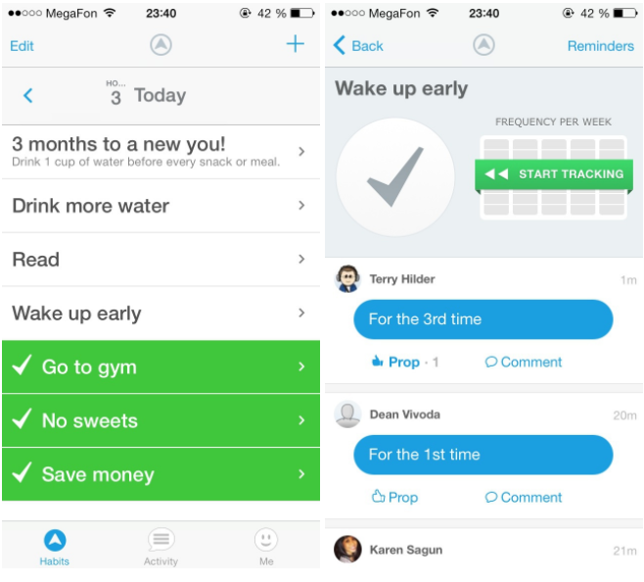
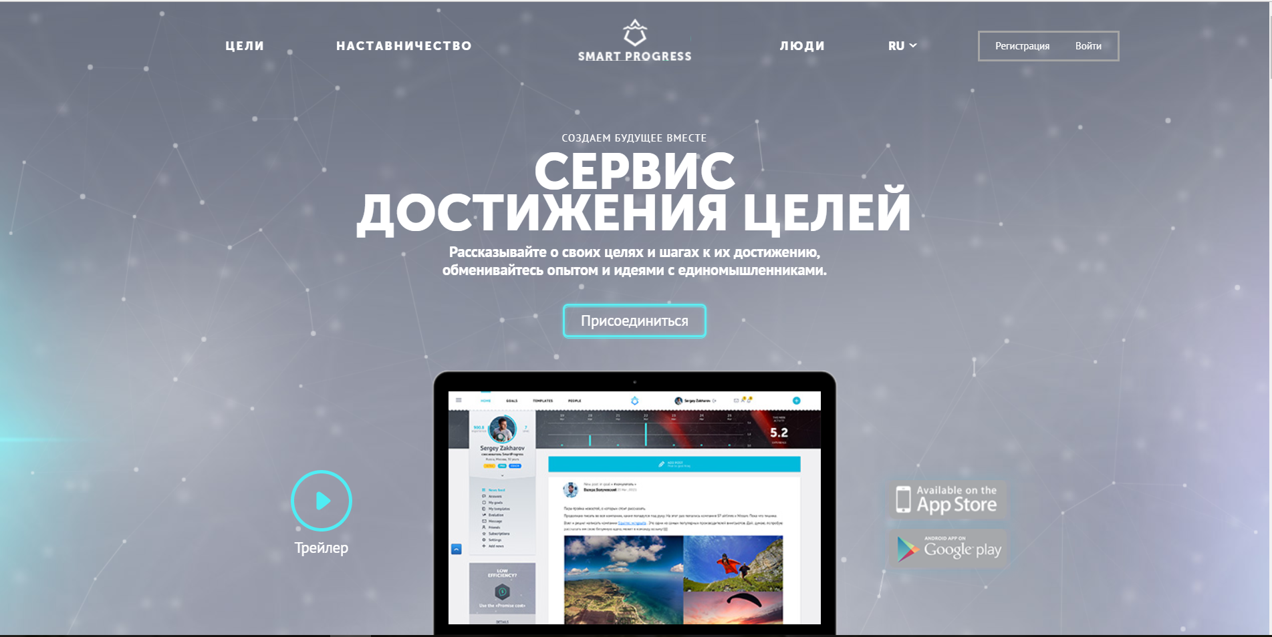
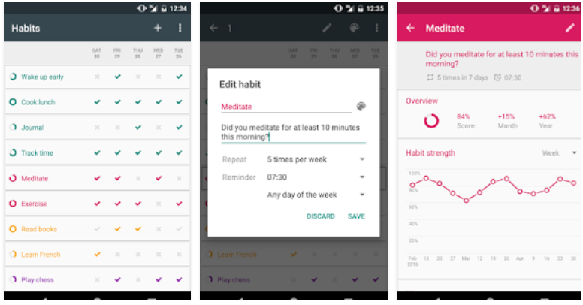
Аналоги
Программа | Lift | SmartProgress | Трекер привычек Loop
Интерфейс
Доступность | Бесплатное (только английский язык) | Бесплатное (английский, русский язык) | Бесплатное (английский, русский язык)
Как проходит процесс достижения цели | Пользователь добавляет цель, отмечает выполнение цели галочкой | Пользователь добавляет цель, пишет о ней отчеты, обменивается опытом | Пользователь добавляет цель, в достижении цели помогают напоминания, графики прогресса
Игровая часть | Не ярко выражена | Не выражена | Не выражена

Slide 4
Функционал
Добавление цели (выбор или создание своей), выбор персонажа (выбор по умолчанию или покупка другого)
Управление целью (обновление, удаление), добавление результатов
Построение графиков результатов достижения поставленных задач
Возможность делиться своими успехами и узнавать об успехах других пользователей
Возможность задать вопрос администратору
Покупка игровой валюты

Slide 5
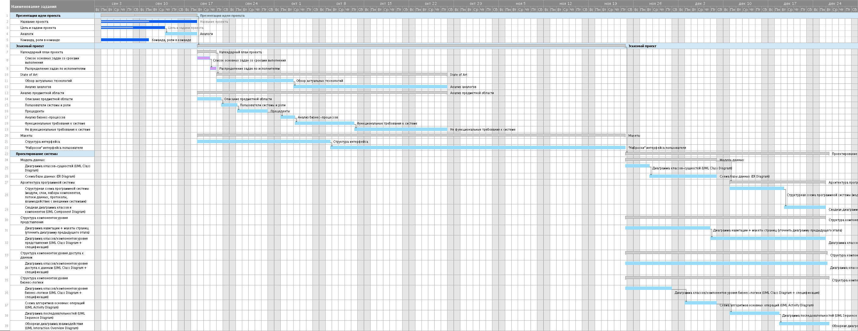
Диаграмма Ганта. Список основных задач со сроками выполнения.

Slide 6
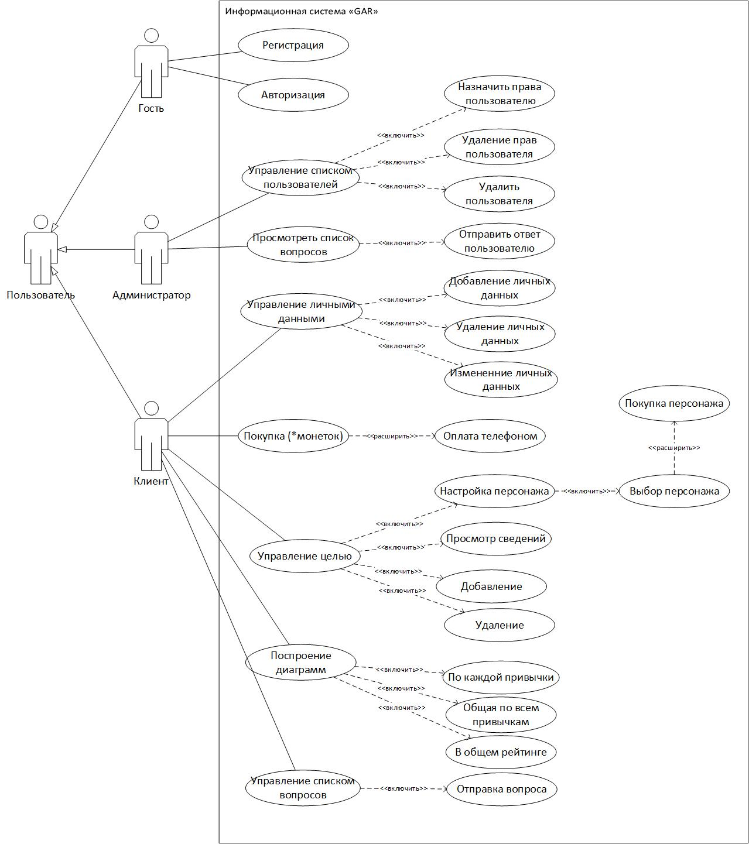
Диаграмма прецедентов

Slide 7
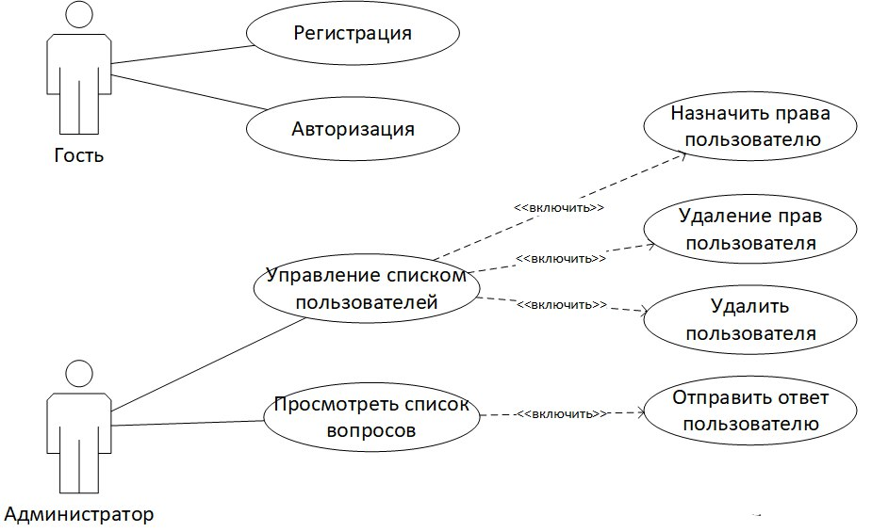
1 часть

Slide 8
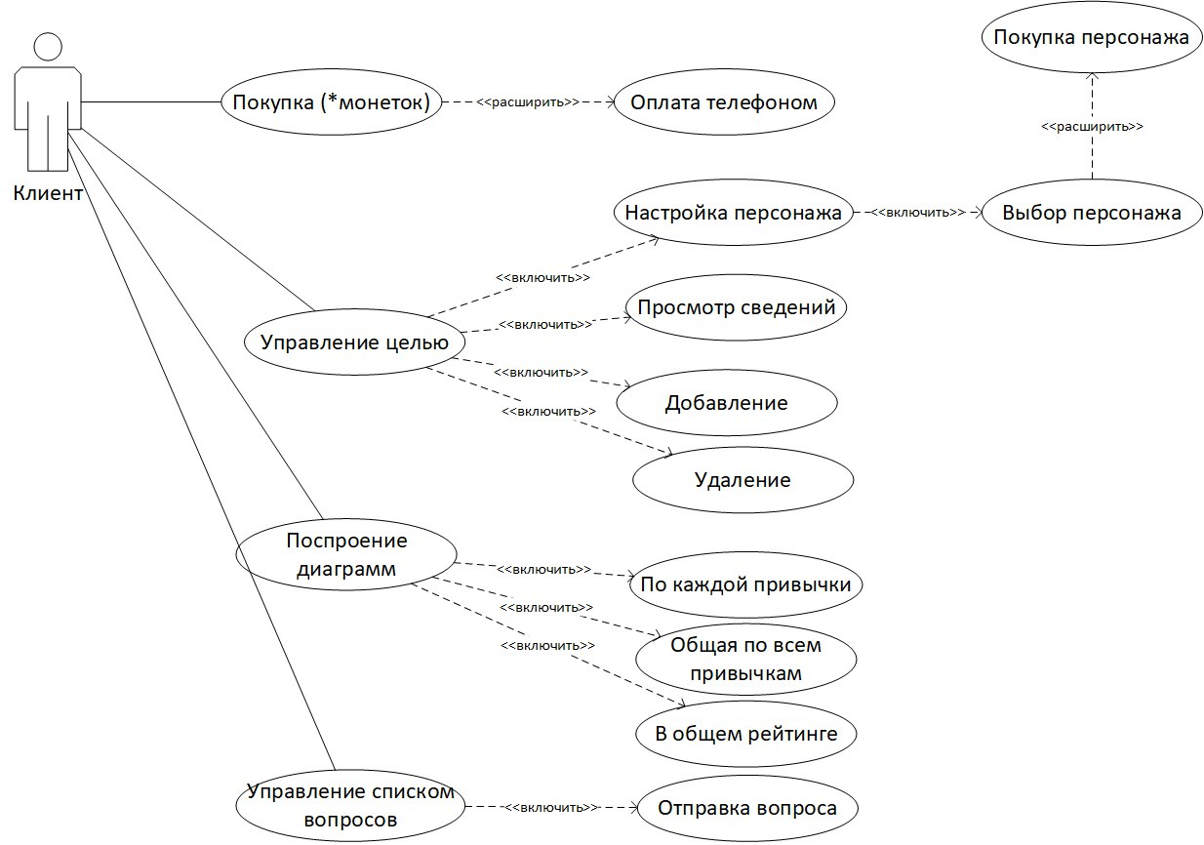
2 часть

Slide 9
Функциональные требования
-Бизнес требования.
Веб-приложение для саморазвития, направленное на аудиторию 14+.
-Пользовательские требования.
1. При первом посещении сайта пользователю доступна главная страница с информацией о приложении GAR и различным функционалом (который становится доступен после регистрации и входа)
2. Для авторизованного пользователя доступно: управление личными данными, создание целей или выбор из готовых, возможность просматривать свой текущий прогресс и делиться своими результатами в соц. сетях, написать сообщение администратору.
3. Также пользователь за дополнительную плату может приобрести игровую валюту, за которую он может приобретать персонажа.

Slide 10
Нефункциональные требования
-Ограничения
1. Разработка системы должна быть на языке Java, платформа Java EE.
2. Система должна представлять из себя веб-приложение.
3. Система должна реализовывать MVC паттерн.
4. Для хранения данных используется СУБД MySQL.
5. Пользовательский интерфейс должен быть удобным, чтобы каждый пользователь мог интуитивно понять на какую кнопку нажать, чтобы совершить нужное действие.
-Внешние интерфейсы.
1. Взаимодействие с соц. сетями, такими как: Вконтакте (https://vk.com/dev/sites).
2. При покупке монет будет использоваться сервис «Robokassa» (https://www.robokassa.ru/ru/Index.aspx).
3. С веб-сервисом взаимодействовать по протоколу SOAP (Simple object access protocol).

Slide 11

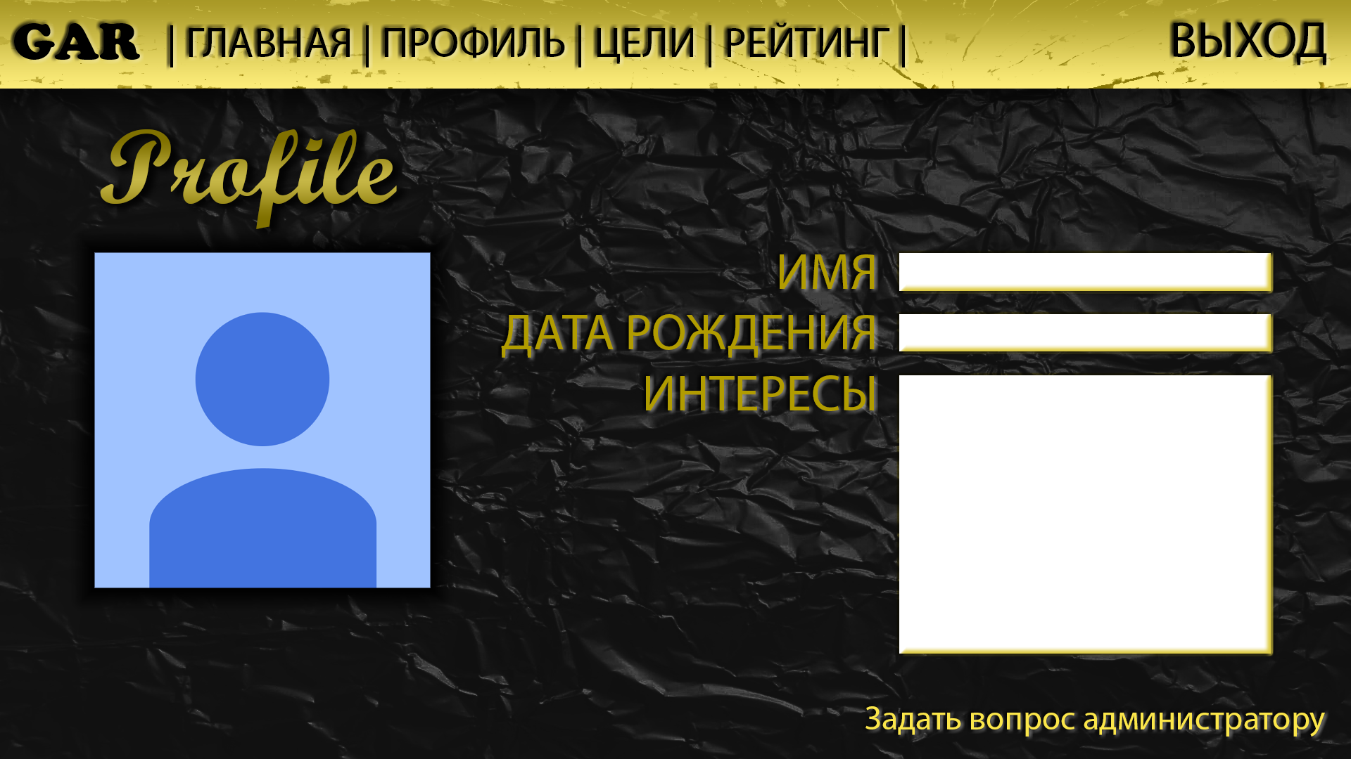
Интерфейс
Главная страница
Профиль пользователя

Slide 12
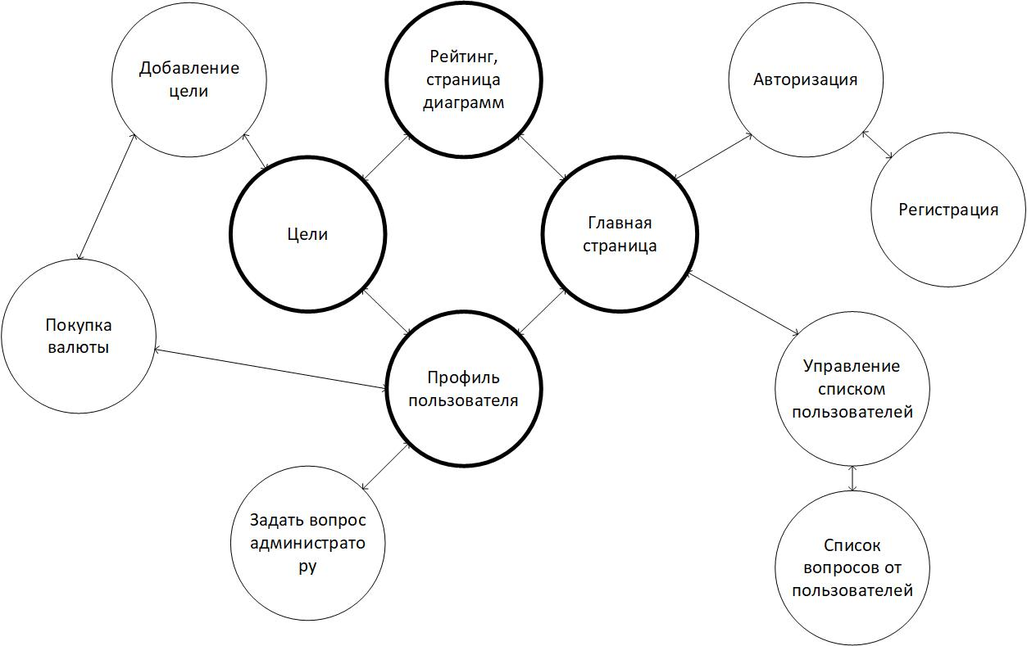
Диаграмма веб-интерфейса

Slide 13
Ссылка на репозиторий
https://github.com/nans1996/GAR

